Slide 1
Scala match pattern
myjlms99@gmail.com

Slide 2
Match pattern syntax

Slide 3
Match 구문 사용
match 구문은 실제 다른 언어의 switch 구문가 유사하지만 실제 처리하는 방식은 더 다양한 매칭을 처리할 수 있도록 지원한다.
expression match {
case 표현식 [가드] = > 표현식
}

Slide 4
Match pattern syntax 값 매칭하기

Slide 5
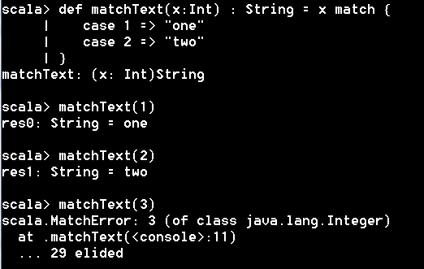
값 패턴 매칭
특정 값을 매칭하기 위해 실제 case 문 내에 값을 지정해서 처리한다.
case 문에 지정이 안 된 경우가 발생하면 matchError가 발생

Slide 6
Match pattern syntax 디폴트 매칭하기

Slide 7
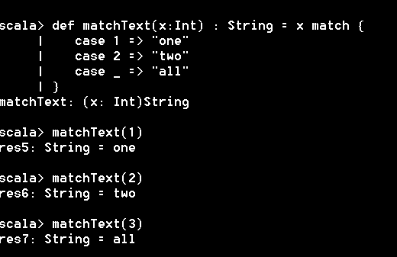
Defaults matching : 와일드 카드
매치가 안되는 경우 에러가 발생하므로 모든 것을 매칭할 수 있도록 _(와일드 카드)를 사용해서 처리한다.
case 문에 _ 을 사용해서 전체 처리를 할 수 있도록 해야 한다.

Slide 8
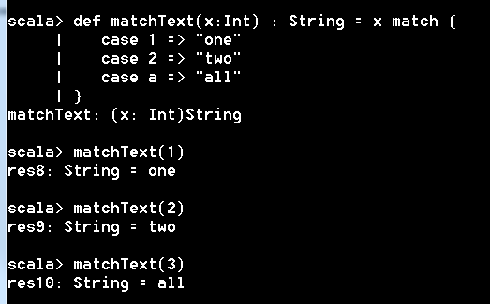
Defaults matching : 변수
특정 변수를 사용하면 매칭되지 않는 것을 전부 처리된다. 이때 변수는 소문자로 시작되어야 한다.
case 문에 특정 변수를 사용해서 전체 처리를 할 수 있도록 해야 한다.

Slide 9
Match pattern syntax guard 처리해서 매칭하기

Slide 10
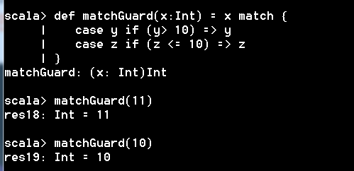
Guard 처리
특정 변수 등에 매칭할 때 세부적인 가드를 지정해서 true로 일치할 때만 매칭되도록 처리가 가능하다.
case 문에 if 문을 사용해서 실제 처리하는 값들이 범위를 지정해서 처리한다,

Slide 11
Match pattern syntax sequence 매칭하기

Slide 12
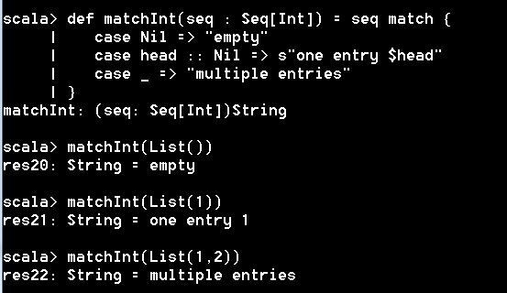
상수를 이용해서 sequence 처리
Seq 타입을 받을 경우 아무것도 없는 Nil과 :: 연산을 이용해서 하나의 값을 처리하고 나머지는 와일드카드 처리한다.

Slide 13
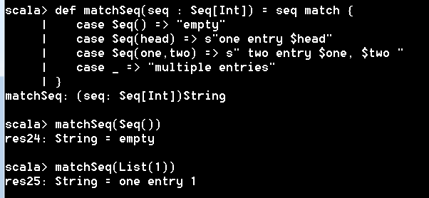
Sequence 타입으로 처리
Seq 타입을 case 문에 지정해서 실제 인스턴스의 구조에 따라 처리할 수 있도록 만들 수 있다.

Slide 14
Match pattern syntax Tuple 매칭하기

Slide 15
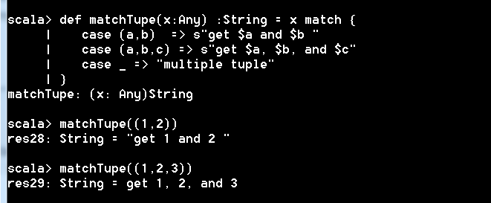
Tuple타입으로 처리
Seq 타입으로 tuple 처리를 하지말고 별도의 튜블 패턴을 만들어서 처리해야 한다.

Slide 16
Match pattern syntax 타입 매칭하기

Slide 17
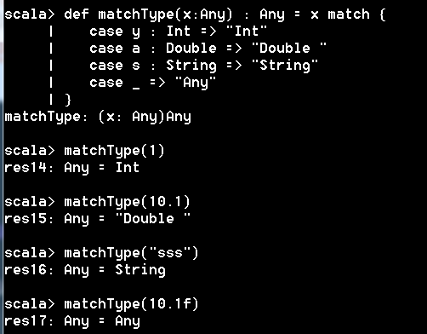
타입 매칭 처리하기
특정변수를 지정하고 그 뒤에 데이터 타입을 지정해서 특정 타입을 매칭해서 처리한다
case 문에 특정변수 다음에 타입을 지정해서 처리하면 된다.

Slide 18
Match pattern syntax 혼용하기

Slide 19
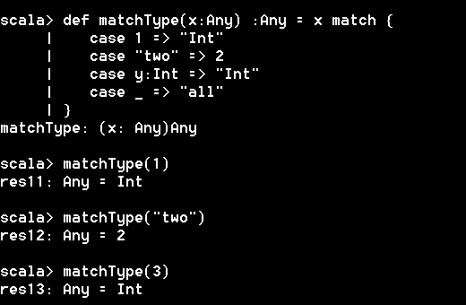
다양한 타입 매칭 하기
최상위 타입을 지정해서 내부적으로 하위 타입을 할당해서 매칭 처리할 수 있도록 처리도 가능하다.
case 문에 값과 타입을 지정해서 처리도 가능하다.

Slide 20
Match pattern syntax 생성자 매칭하기

Slide 21
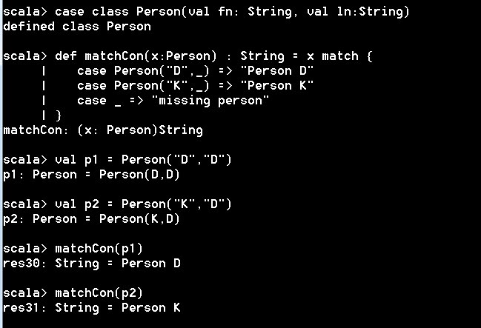
Case class를 이용해서 처리
실제 생성자를 이용해서 매칭하려면 case class로 지정된 것을 처리해서 사용해야 한다.

Slide 22
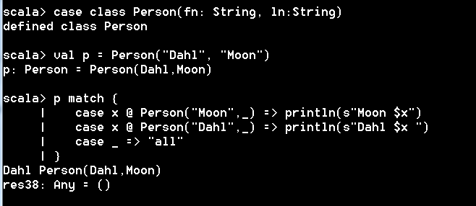
Case class 내의 @ 표기
실제 생성자를 이용할 때 @ 다음에 생성자를 사용해서 세부적으로 처리도 가능하다.

Slide 23
Match pattern syntax Option 타입을 사용 매칭하기

Slide 24
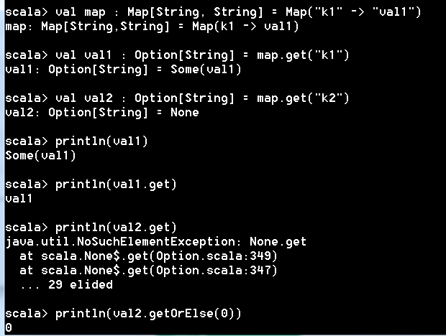
option 타입 처리
스칼라는 타입 체크할 때 오류를 최소화하기 위해 Option 타입을 제공해서 null에 대한 예외를 처리하지 않도록 제공한다.
None 값을 가져올 경우는 getOrElse(값)을 이용해서 초기값을 처리할 수 있도록 한다.

Slide 25
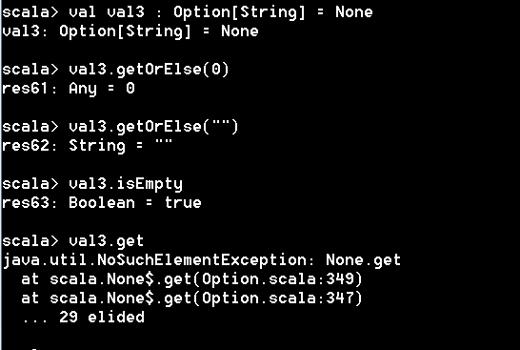
option 타입내의 None 처리
스칼라는 타입 체크할 때 기본 값을 어떻게 처리할 지에 대해 getOrElse, isEmpty로 지정해야 한다.
None 값을 가져올 경우는 getOrElse(값), isEmpty을 이용해서 초기값을 처리할 수 있도록 한다.

Slide 26
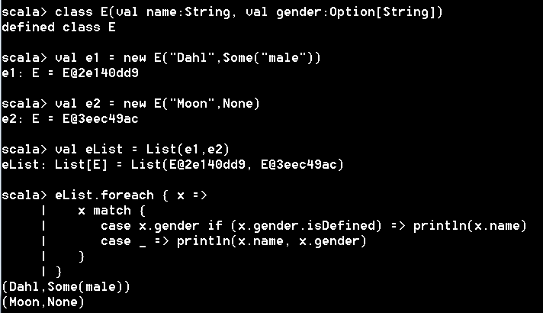
option 타입을 리스트로 처리
Option 타입을 리스트에 넣고 이 내부의 원소를 isDefined로 체크해서 None이 아닌 경우에 처리

Slide 27
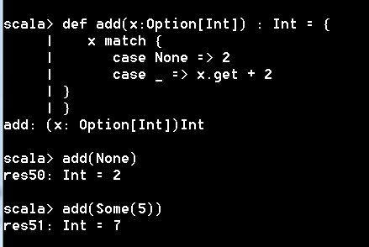
함수에 option 타입 처리
Option[타입]으로 지정할 경우 올 수 있는 자료형은 Some(타입)이나 None이다. Some일 경우 get으로 호출해서 내부 값을 가져온다.

Slide 28
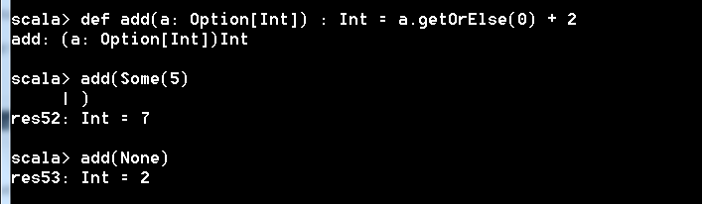
함수에 option타입 getOrElse
Option[타입]으로 지정할 경우 올 수 있는 자료형은 Some(타입)이나 None이다. getOrElse 메소드로 실제 None이 올 경우 초기값을 처리할 수 있도록 제공한다.

